Slide 1
Ohjeet opettajalle
Työpajan tarkoitus ja toteutus
Oppilaat ideoivat ja valmistavat työpajassa nuoremmille oppilaille suunnatun ulko-oppitunnin, jonka teemana on kestävä elämäntapa.
Työpajan valmiiseen diaesitykseen sisältyy aiheen lyhyt taustoittaminen sekä ohjeet oppilaiden ideoiman ulko-oppitunnin toteutukseen.
Oppilaat valmistavat pajassa ideoidensa pohjalta ulkona pelattavan 36-pelin ja siihen tarvittavat tehtävälaput.
Työpajan voi toteuttaa yhdessä tai kahdessa osassa. Ulko-oppitunnin toteutukselle tulee varata erillinen aika.
Esivalmistelut
Katso ja kuuntele esitys läpi ennen työpajan pitämistä. Esityksessä olevat äänitteet käynnistyvät automaattisesti kun diaesitys käynnistetään. Äänitteet voi halutessaan pysäyttää.
Varaa työpajalle aikaa esim. 45 + 45 min. Huomioithan, että myös pelin vetämisen harjoittelu vaatii aikaa. Peliä kannattaa testata omalla ryhmällä esim. liikuntatunnilla.
Sovi ulko-oppitunnin toteutuksesta yhteistyöluokan opettajan kanssa.
Tarvittavat välineet työpajan ryhmätyöskentelyyn:
maito- tai mehutölkkejä, vedenpitäviä tusseja, matonkudetta tai tukevaa lankaa, saksia, Post-it –lappuja, lyijykyniä, iso noppa (ulko-oppitunnille)

Slide 2


Notes:
Työpajan teemana on kestävä elämäntapa. Aihetta on käsitelty monissa eri oppiaineissa aiemminkin ja kaikille teistä on varmasti karttunut tietoa aiheesta myös omassa arjessa. Tänään on tarkoitus lyödä viisaat päät yhteen ja ideoida aiheen viemistä alakoululaisille. Tavoitteena on keskittyä erityisesti meidän paikallisiin, oman lähialueen esimerkkeihin.

Slide 3
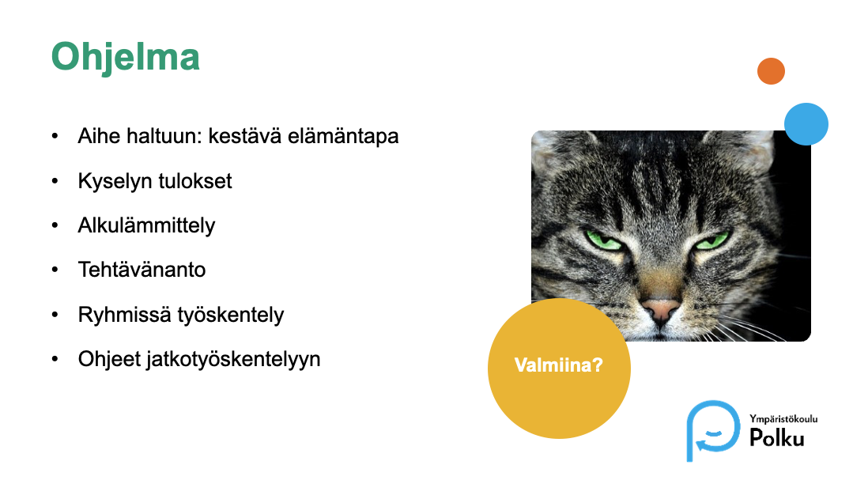
Kuva: Pixabay
Notes:
Aloitetaan lyhyellä alustuksella aiheeseen ja siirrytään sen jälkeen varsinaiseen tehtävään. Tarkoituksena on toteuttaa 4.-luokkalaisille toiminnallinen kestävän elämäntavan peli. Ohjelmaan kuuluu myös pelin ohjaaminen nelosille myöhemmin sovittuna ajankohtana.

Slide 4
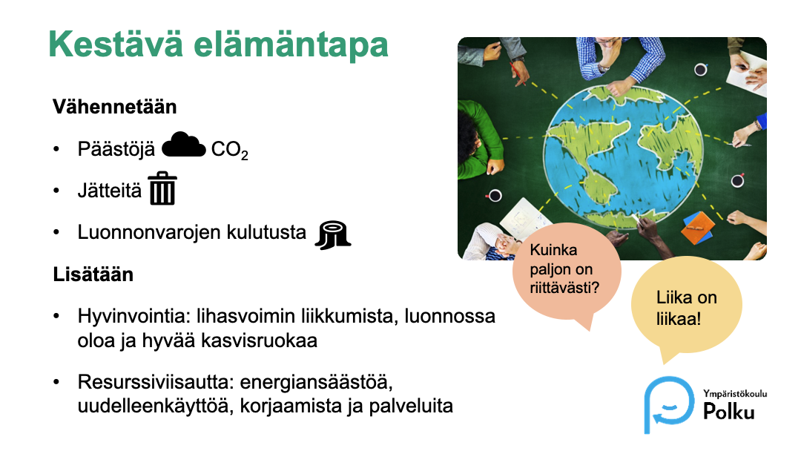
Kuva: Pixabay
Notes:
Elämme tällä hetkellä useiden ihmisen aikaansaamien ympäristöongelmien kuten luontokadon, ilmaston lämpenemisen ja luonnonvarojen vähenemisen aikakautta. Syy ongelmiin johtuu siitä, että kulutuksemme kasvaa jatkuvasti. Otamme luonnosta käyttöön raaka-aineita, joista valmistetaan tuotteita, ja jotka käytön jälkeen päätyvät jätteeksi. Useiden hyödykkeiden kuten kertakäyttötuotteiden elinkaari on hyvin lyhyt. Samaan aikaan kun luonnonvarat hupenevat, viemme elintilaa muilta lajeilta. Tuotamme ilmakehään yhä enemmän ilmastoa lämmittäviä fossiilisista polttoaineista syntyviä kasvihuonekaasuja. Niitä syntyy teollisuuden lisäksi liikenteen päästöstä. Myös jätteen määrä kasvaa kiihtyvällä tahdilla.
Me suomalaisetkin kulutamme luonnonvaroja liikaa. Jos kaikki kuluttaisivat kuten me, tarvittaisiin uusiutuvien luonnonvarojen tuottamiseen lähes neljä maapalloa. Tämä ei ole kestävää ja kulutuksen suunnan on muututtava. Tähän voimme jokainen omalla toiminnallamme vaikuttaa. Esimerkiksi kierrätyksellä sekajätteen määrää ja luonnonvarojen kulutusta voidaan pienentää, kun käytöstä poistetut materiaalit ohjataan uusien tuotteiden raaka-aineiksi. Kierrätyksellä säästetään myös tuotteiden valmistuksessa kuluvaa energiaa.
Koska kierrättäminen ei yksistään riitä ratkaisemaan isoja ongelmia, on käytettävä monia muitakin keinoja. Meidän tulee hyödyntää jatkossa entistä enemmän päästötöntä liikkumista ja valita lautaselle useammin kasvisruokaa. Usein ajatellaan, että muutoksen tekeminen on ikävää luopumista. Tosiasiassa meidän tulee vain opetella tekemään asiat uudella tavalla: hankkia tavaroiden sijaan palveluita, liikkua kestävästi ja etsiä iloa ystävistä ja yhdessä tekemisestä.
Arjestasi ja ympäristöstäsi löytyy jo nyt paljon esimerkkejä kestävistä ratkaisuista. Yhdessä pohtimalla keksitte niitä todennäköisesti rutkasti lisää.

Slide 5
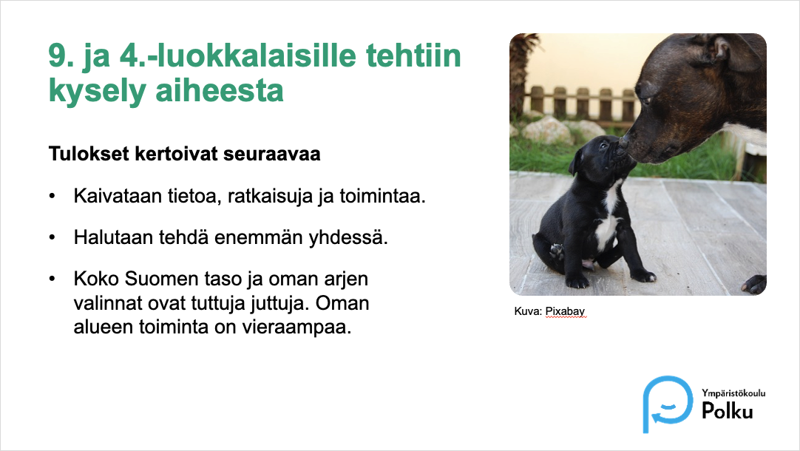
Notes:
Iiläisiltä 9. ja 4.-luokkalaisille kysyttiin teemasta keväällä 2023.
Tarkoitus on toteuttaa tehtävä ja edistää asiaa näiden tulosten pohjalta yhdessä paikallinen toimintaympäristö huomioiden.

Slide 6
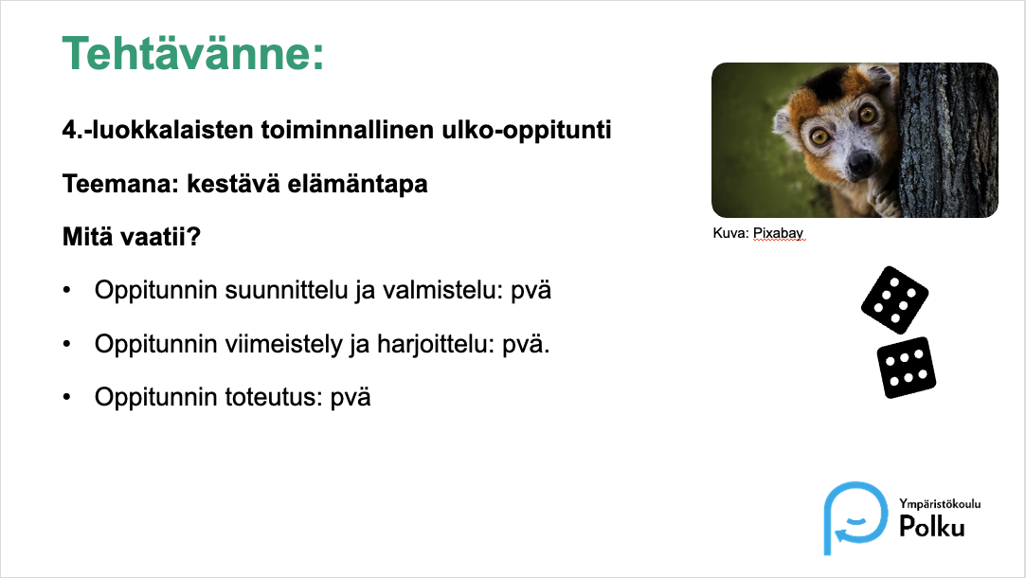
Notes:
Tehtävänämme on suunnitella ja toteuttaa toiminnallinen oppitunti aiheesta 4.-luokkalaisille.
Aikataulu on seuraava: xx (täydennä diaan)

Slide 7
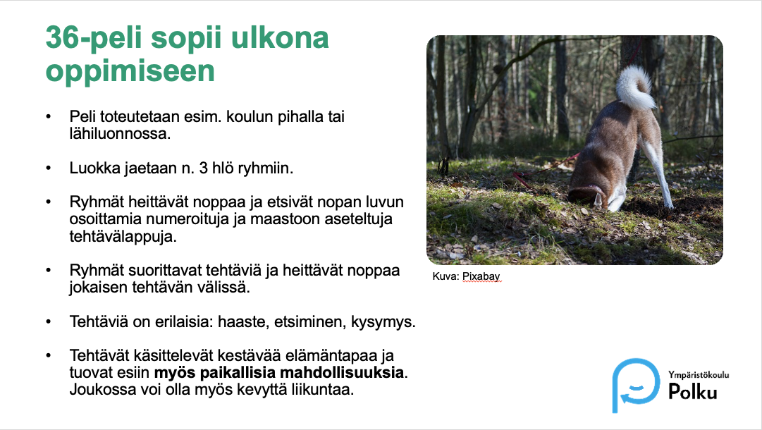
Notes:
Ulko-oppitunnilla käytetään menetelmänä 36-peliä.

Slide 8
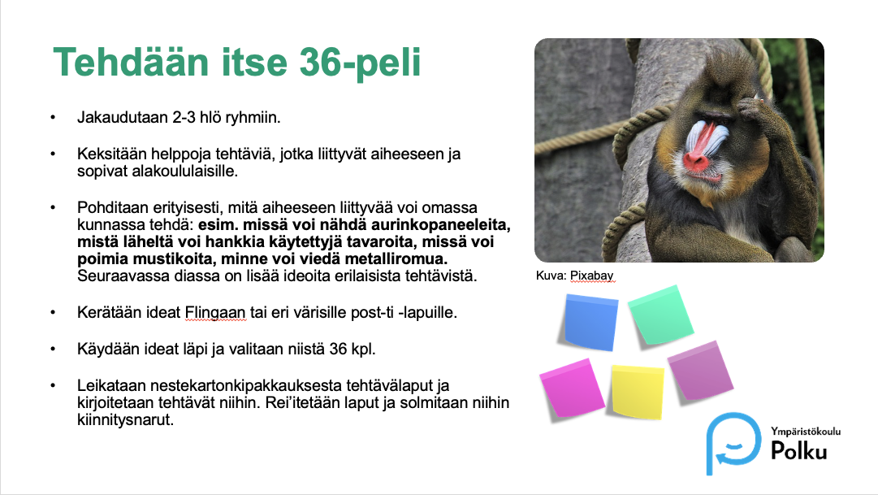
Notes:
Pääsette seuraavaksi tekemään oman pelin näillä ohjeilla.

Slide 9
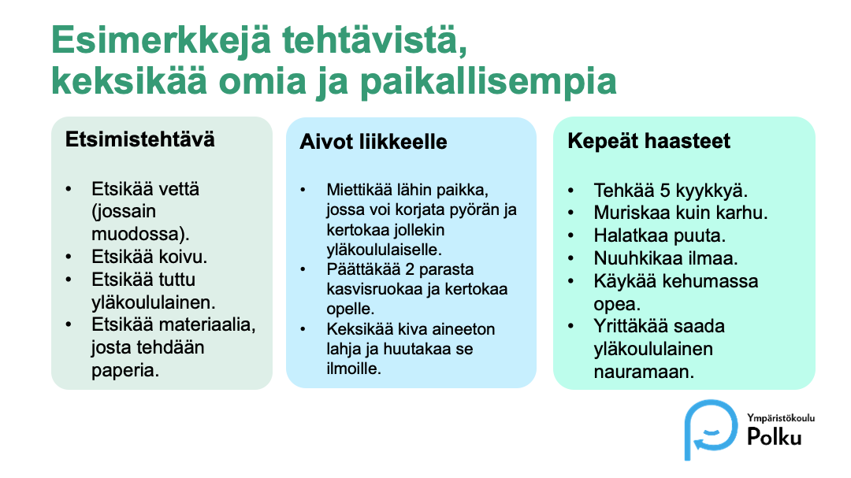
Notes:
Tehtävien on hyvä olla monipuolisia. Tässä on jotain ideoita erilaisista tehtävätyypeistä. Ideoidessa on hyvä ajatella kohderyhmää eli 4.-luokkalaisia. Voitte nostaa tehtäviin sellaisia paikallisia, kestävään elämäntapaan liittyviä asioita, joihin haluatte kiinnittää alakoululaisten huomion. Tällaisia voivat olla esimerkiksi paikalliset retkeilykohteet, kirjastot, jäteasemat, julkinen liikenne, tuulivoimalat, kirpputorit, korjauspalvelut ja muut paikalliset yritykset.
Joukossa on hyvä olla myös hassuja ja toiminnallisia tehtäviä, jotka pitävä osallistujat aktiivisina ja lämpiminä kylmällä säällä.
Siirrytään seuraavaksi flingaan ideoimaan.

Slide 10
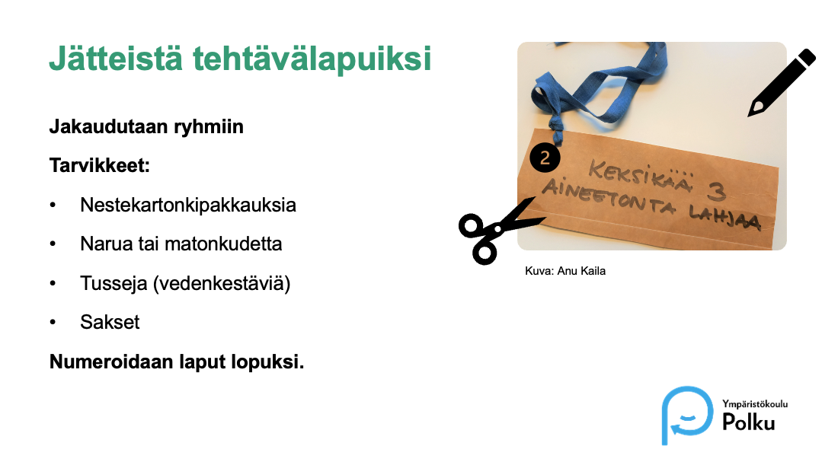
Notes:
Nyt kun olemme valinneet 36 tehtävää, voimme aloittaa tehtävälappujen tekemisen.
Tehkää ryhmät ja ottakaa tarvikkeet esiin.
Leikatkaa kartonkitölkeistä lappuja.
Kirjoittakaa yksi tehtävä / lappu.
Rei’ittäkään lappu ja kiinnittäkää siihen matonkude naruksi, näin lappu on helppo ripustaa myöhemmin maastoon.
Tehtävälaput ovat myös hyvä esimerkki luonnonvarojen säästöstä. Ne kestävät hyvin kosteutta. Niiden tekemiseen ei silti tarvita uutta kartonkia tai laminointimuovia. Käytön jälkeen laput voi vielä kierrättää kartonkipakkausten mukana ja narut säästää seuraavaan käyttöön.

Slide 11
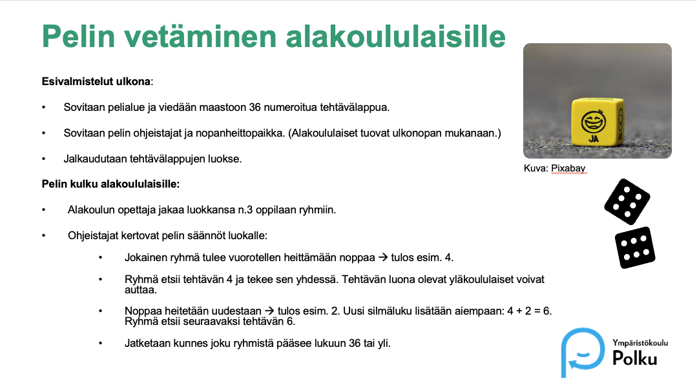
Notes:
Katsotaan seuraavaksi ohjeet valmiin pelin vetämiseen.
Esivalmisteluihin voidaan varata esimerkiksi puoli tuntia ja pelin vetämiseen yksi oppitunti.

Slide 12
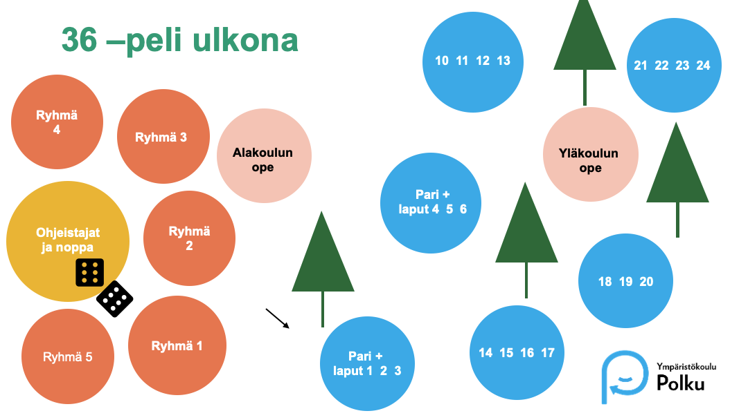
Notes:
Tässä kuvassa on esimerkki rooleista ja asemoitumisesta ulko-oppitunnilla.
Keltaisella pallolla on merkitty (teistä) yläkoululaisista valitut ohjeistajat. Heillä on hallussaan myös ulkokäyttöön sopiva noppa.
Oranssit pallot ovat alakoululaisten ryhmiä.
Siniset pallot ovat yläkoululaisia, jotka ovat pareittain numeroitujen kysymyslappujensa läheisyydessä. Yksi pari vastaa 3-4 tehtävälapun sijoittamisesta maastoon sekä mahdollisesta auttamisesta näissä tehtävissä.
Vaaleanpunaiset ovat opettajia, jotka toimivat apureina tunnilla.

Slide 13
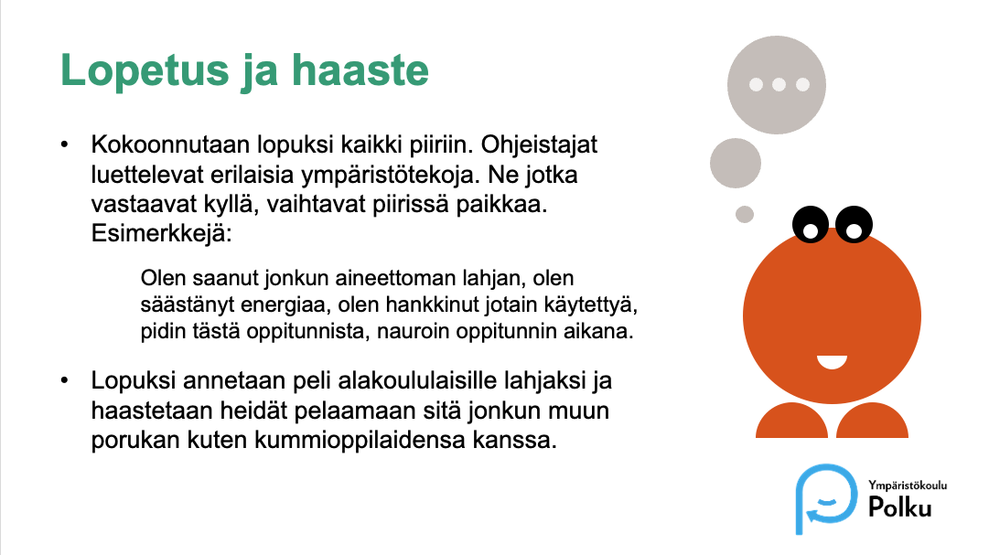
Notes:
36-pelin jälkeen ohjataan alakoululaiset piiriin ja ohjataan heille vielä yhteenvetoleikki seuraavilla ohjeilla. Haastetaan heidät myös pelauttamaan peliä jollain muulla porukalla esimerkiksi pienempien kummioppilaidensa kanssa.

Slide 14
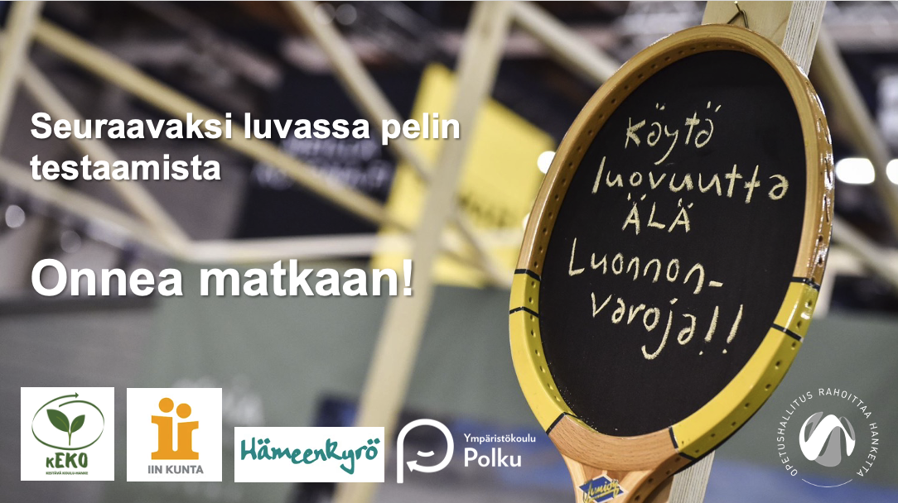
Notes:
Onko kenelläkään kysymyksiä toteutuksesta?

